Slide 1


Анна Ковалёва
Визитка · Торты и десерты на заказ
Анна Ковалёва — кондитер
Пеку торты и десерты на заказ в Казани. Бенто, праздничные торты, капкейки и наборы — по вашему поводу.
Казань · Самозанятая
Notes:
Здравствуйте! Я Анна Ковалёва, кондитер из Казани. Пеку торты и десерты на заказ — от маленьких бенто до свадебных тортов. Эта визитка поможет быстро познакомиться с моей работой, ценами и условиями заказа.

Slide 2

обо мне
Кондитер с опытом и любовью к делу
с 2019
с 2021
214
Пеку на заказ
Самозанятая
7 лет практики и отработки рецептов
Официально, с чеком для каждого заказа
Заказов за 2025 год
Торты и десерты для праздников
Прошла обучение в кондитерской школе, есть санитарная книжка
За 2025 год
Notes:
Я пеку на заказ с 2019 года — за это время отточила рецепты и научилась работать с разными запросами. С 2021 года я официально самозанятая, поэтому каждый заказ оформляю чеком. Только за прошлый год выполнила 214 заказов — это торты и десерты для семейных праздников, свадеб и корпоративов. Плюс прошла обучение в кондитерской школе и регулярно обновляю санитарную книжку. Так что можете быть спокойны и за вкус, и за безопасность.

Slide 3





меню
Что я готовлю на заказ
Бенто-торты
Праздничные торты
Компактный торт в закрытой коробке — для сюрприза, дня рождения или просто так
Многоярусные и тематические торты на свадьбы, юбилеи и корпоративы
Капкейки и пирожные
Наборы десертов
Мини-десерты с разными начинками — удобно для фуршетов и сладких столов
Ассорти из нескольких видов — для подарка или большого праздника
Notes:
Я готовлю четыре основных вида десертов, чтобы вы могли выбрать под любой праздник. Бенто-торты — это компактный вариант в красивой коробке, удобно для сюрприза или небольшой компании. Праздничные торты — уже полноценные, многоярусные, для свадеб и юбилеев. Капкейки и пирожные отлично подходят для фуршетов, а наборы десертов — это ассорти, которое можно подарить или поставить на большой стол. Всегда можно обсудить, что именно вам нужно, и я подскажу лучший вариант.

Slide 4

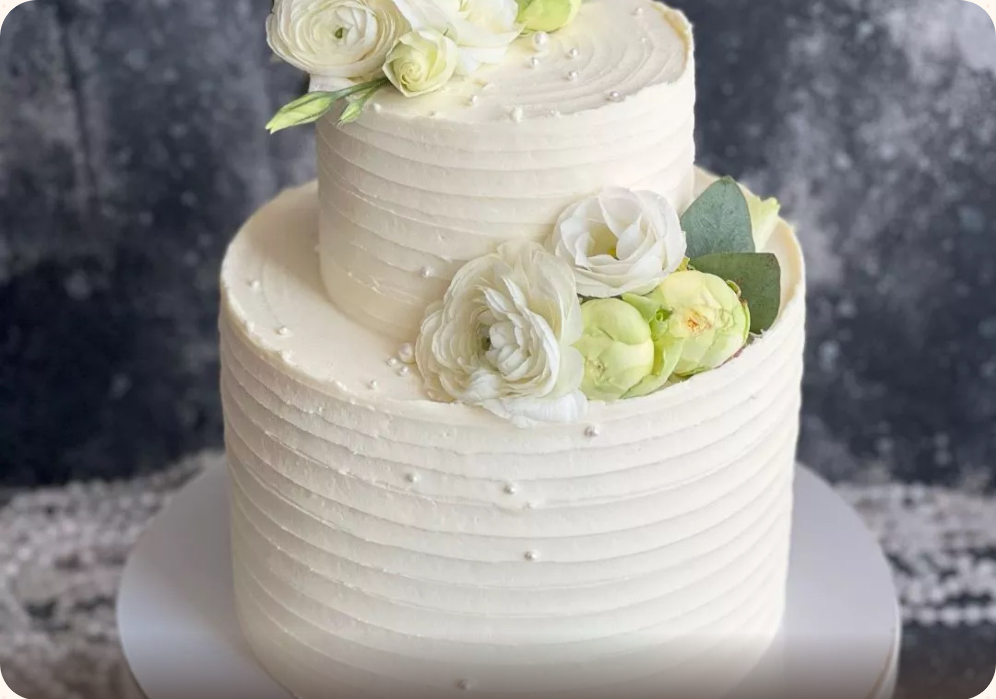
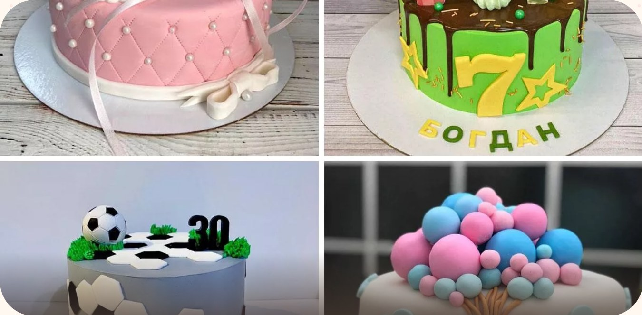
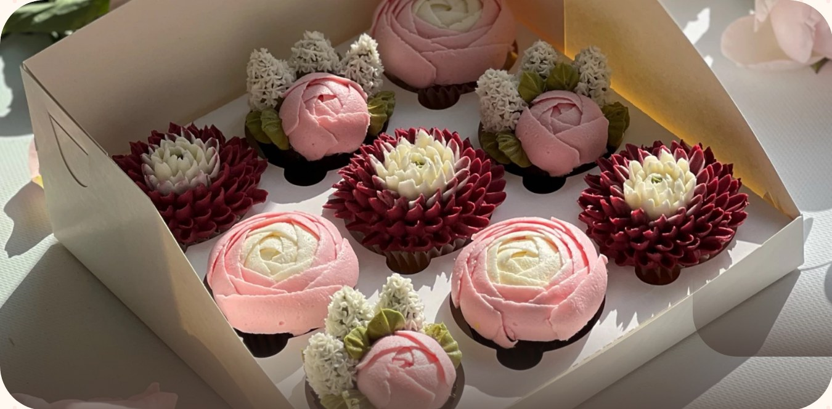
Мои любимые работы
Каждый заказ для меня — маленькая история. Вот три работы, которые особенно запомнились.
Три работы, которыми я горжусь
Детский торт с фигурками
Свадебный двухъярусный торт
Корпоративный набор десертов
Notes:
Мне очень нравится показывать свои работы — каждая хранит тёплые воспоминания. Свадебный двухъярусный торт я делала для пары, которая хотела что-то нежное и воздушное, и он стал центром их праздника. Детский торт с фигурками — это всегда отдельная радость: придумывать героев и сюжеты вместе с родителями. А корпоративный набор десертов — это когда можно поэкспериментировать с разными вкусами и упаковкой. Если у вас есть идея — я с удовольствием воплощу её в жизнь.

Slide 5
состав и качество
Из чего я готовлю
Натуральные ингредиенты Сливочное масло, свежие яйца, ягоды и фрукты — без готовых смесей и полуфабрикатов.
Варианты для аллергиков Могу приготовить десерт без глютена, лактозы или орехов — обсудим при заказе.
Свежесть и срок хранения Торты собираю под заказ, срок хранения — до 3 суток в холодильнике.
Состав и начинки обсуждаем индивидуально под ваш праздник
Notes:
Отдельно хочу рассказать, из чего я готовлю. Я использую только натуральные продукты — сливочное масло, свежие яйца, ягоды и фрукты, никаких готовых смесей. Если у вас или гостей есть аллергия, я подберу вариант без глютена, лактозы или орехов. Все торты собираю под заказ, поэтому они всегда свежие — хранить их можно до трёх суток в холодильнике. Состав и начинки всегда обсудим индивидуально.

Slide 6

цены
Стоимость и минимальный заказ
Бенто-торт
Торт
Капкейки
Набор десертов
для одного или двоих
праздничный, на заказ
поштучно
ассорти
от 1 900 ₽
от 2 600 ₽/кг
от 250 ₽/шт
от 3 200 ₽
✓
✓
✓
✓
Прайс Анны Ковалёвой, 2026
Notes:
Теперь о ценах — всё прозрачно, без скрытых доплат. Бенто-торт на одного-двоих обойдётся от 1900 рублей, а праздничный торт — от 2600 за килограмм, минимальный заказ от полутора килограммов. Капкейки — от 250 рублей за штуку, заказывать можно от шести. Набор десертов — от 3200 рублей, это удобно, если хочется разнообразия. Точную стоимость всегда называю после обсуждения начинки и декора, чтобы вы понимали итог до предоплаты.

Slide 7



как сделать заказ
Заказ торта — 4 простых шага
1
2
3
4
Заявка и эскиз
Предоплата 50%
Изготовление
Выдача
Напишите мне, обсудим начинку, дизайн и стоимость.
Пеку и собираю за 1–2 дня до праздника, чтобы был свежим.
Самовывоз или моя доставка в день торжества.
Бронирую дату после предоплаты, остальное — при получении.
Notes:
Расскажу, как легко сделать заказ. Всё начинается с заявки: просто напишите мне, и мы обсудим начинку, дизайн и точную стоимость. После предоплаты 50 процентов я бронирую вашу дату — остальное платите при получении. Торт пеку за день-два до праздника, чтобы он был свежим, а в день торжества вы его забираете или я привожу. Учтите сроки: обычный заказ — не позднее чем за 5 дней, свадебный — за 3 недели.

Slide 8

доставка и самовывоз
Как получить заказ
Доставка по Казани
Самовывоз
Привожу торты в Советский, Приволжский, Вахитовский и Ново-Савиновский районы. Стоимость — 300–500 ₽ в зависимости от района.
Забрать заказ можно у меня дома в Советском районе в удобное время. Торт передаю в фирменной упаковке с охладителем.
Торт везу в специальной упаковке с охладителем — он доедет в целости.
Notes:
Расскажу, как вы получите свой заказ. Я привожу торты в четыре основных района Казани — Советский, Приволжский, Вахитовский и Ново-Савиновский, доставка обойдётся от 300 до 500 рублей в зависимости от района. Если удобнее, можно забрать заказ самовывозом — я живу в Советском районе, встретимся в удобное время. Торт всегда передаю в фирменной упаковке с охладителем, чтобы он доехал в целости и не потерял вид. Так что даже в летнюю жару ваш десерт будет выглядеть идеально.

Slide 9

отзывы клиентов
«Торт превзошёл ожидания — и по вкусу, и по виду! Гости до сих пор вспоминают. Спасибо, Анна!»
Марина · торт на день рождения дочери
Notes:
Посмотрите, что говорят мои клиенты. Вот отзыв Марины: она заказывала торт на день рождения дочери и пишет, что гости до сих пор вспоминают. Такие слова для меня — лучшая оценка работы. Мне важно, чтобы каждый заказ приносил радость, поэтому я всегда на связи и учитываю все пожелания.

Slide 10
Связь и запись
Спасибо!
Буду рада приготовить торт к вашему празднику. Напишите мне — обсудим детали и забронируем дату.
Телефон
Мессенджеры
Соцсети
+7 900 000-00-00
WhatsApp / Telegram
Профиль с моими работами
Notes:
Спасибо, что дочитали до конца! Если вы ищете кондитера для своего праздника — я всегда на связи. Самый быстрый способ — написать мне в мессенджер или позвонить по телефону, номер на экране. В соцсетях можно посмотреть больше моих работ и отзывы. Давайте обсудим ваш заказ и забронируем дату — буду рада сделать ваш праздник вкусным!

